Slide 1
Métricas de Software
La investigación Empírica

Slide 2
Agenda
Investigación en Ingeniería de Software
Principios de la investigación
Técnicas de Investigación
Experimentos Formales
Planificación
Principios
Tipos
Selección
Guías para la investigación empírica

Slide 3


IS Empírica
Llenar las distancia entra la investigación y la práctica mediante:
Desarrollo de métodos para estudiar la práctica de IS.
Construir un cuerpo de conocimiento de las práctica de IS.
Validar la investigación antes de desplegarla en ambientes industriales.

Slide 4

Investigación en IS
¿Qué es la investigación en IS?
Es la aplicación de principios científicos y técnicas para investigar las propiedades del software y las herramientas y métodos relacionados con el software.
¿Porqué se habla de la investigación en IS?
Porque la investigación de IS empírica estándar es muy pobre.

Slide 5
Investigación en IS: Ejemplo
Experimentos para confirmar
¿Un módulo debería tener menos de 200 LOCs?
¿El número de ramas en una descomposición funcional debería ser menor a 7?
Experimento para explorar las relaciones.
¿Cómo afecta la calidad del código las experiencia del equipo de proyecto?
¿Cómo afecta la calidad de los requerimientos la productividad del diseñador?
¿Cómo afecta la estructura del diseño la mantenibilidad del código?
Experimento para iniciar nuevas prácticas
¿Sería bueno empezar a diseñar OO con UML?
¿Se podría usar la ingeniería de requerimientos para mejorar las calidad del software?

Slide 6

Investigación en IS: ¿Porqué?
Para mejorar (proceso y/o producto)
Para evaluar (proceso y/o producto)
Para probar una teoría o hipótesis
Para desaprobar una teoría o hipótesis
Para entender (un escenario, una situación)
Para comparar (entidades, propiedades)

Slide 7


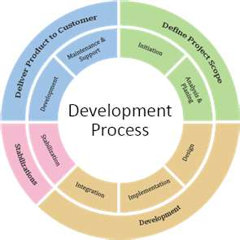
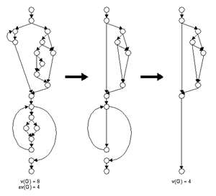
Investigación en IS: ¿Qué?
Desempeño de una persona
Desempeño de una herramienta
Percepciones de una persona
Usabilidad de un herramienta
Compresión de un documento
Complejidad de un programa
Etc.

Slide 8



Investigación en IS: ¿Dónde?
En el campo (empresa)
En el laboratorio
En la escuela.
En cualquier momento dependiendo de las preguntas que quieren responder.

Slide 9
Investigación en IS: ¿Cómo?
Generación de preguntas/hipótesis.
Recolección de datos.
Evaluación de datos.
Interpretación de datos.
Realimentación en un proceso iterativo.

Slide 10
Investigación en IS: Características
Fuentes de datos que provienen de definiciones industriales
Puede incluir gente, código de programas, etc.
Usualmente:
Encuestas
Estudio de Casos (Generación de Hipótesis)
Experimentos (Prueba de Hipótesis)

Slide 11

¿De dónde surgen los datos?
Primer nivel de contacto
Acceso directo a los participantes
Ejemplos:
Brainstorming
Entrevistas
Cuestionarios
Trabajo Diario
Observación de los participantes.

Slide 12

¿De dónde surgen los datos?
Segundo nivel de contacto
Acceso al ambiente de trabajo durante el horario de trabajo pero no necesariamente con participantes.
Ejemplos:
Sistemas de Instrumentación.
Monitoreo en tiempo de real.

Slide 13

¿De dónde surgen los datos?
Tercer nivel de contacto
Acceso al uso de artefactos de trabajo, como el código fuente, documentación.
Ejemplos:
Análisis de reportes de problemas.
Análisis de documentación.
Logs de herramientas de análisis
Monitorio Off-line.

Slide 14
Consideraciones Prácticas
Aspectos ocultos de estudios realizados
Negociaciones con socios industriales.
Obtener la aprobación ética y consentimiento de los participantes.
Adaptar los diseños ideal de la investigación a la realidad.
Tratar con lo inesperado.
Asignar el personal al proyecto.

Slide 15
Principio de la Investigación
Fijar la hipótesis: ¿ Qué debería ser investigado?
Selección la técnica de investigación: Conducir encuestas, Casos de Estudio, Experimentos formales.
Mantener el control sobre las variables: Dependientes e independientes.
Darle significado a al investigación: verificación de teorías, evaluar la precisión de los modelos, validar los resultados de la medición.

Slide 16
Técnicas de Investigación
Experimento Formal: Una investigación controlada de una actividad, identificando, manipulando, y documentando factores claves de una actividad.
Caso de Estudio: Documentar una actividad identificando los factores claves (entradas, restricciones, y recursos) que pueden afectar la salida de la actividad.
Encuesta: Un estudio retrospectivo de una situación para tratar de documentar las relaciones y las salidas.

Slide 17
¿Caso de Estudio o Experimento?
¿Cómo decidir cuando conducir un estudio o realizar un experimento?
Factor | Experimento | Caso de Estudio
Retrospectiva | Si (usualmente) | No (usualmente)
Nivel de Control | Alto | Bajo
Dificultad de Control | Bajo | Alto
Nivel de Replicación | Alto | Bajo
Costo de Replicación | Bajo | Alto
¿Se puede generalizar? | Si (puede ser) | No
El control es el factor clave

Slide 18
Hipotesis
El primer paso es decidir que investigar.
El objetivo de la investigación puede ser expresado como un hipótesis en términos cuantificables para ser probados.
El resultado de la prueba (los datos recolectados) confirmarán o refutarán la hipótesis.
Ejemplo:
¿Puede la Ingeniería de Confiabilidad del Software (SRE) ayudarnos a alcanzar mejoras integrales en la práctica del desarrollo de software en la empresa?

Slide 19
Ejemplo:
Experimento:
Hemos oído sobre SRE y sus bondades y queremos investigar si podemos usar SRE en la empresa. Podemos diseñar un proyecto controlado y aplicar la técnica de SRE. Podemos querer experimentar en varias fases de la aplicación (definiendo un perfil operacional, desarrollar casos de prueba), y documentar los resultado para mayor investigación.

Slide 20
Ejemplo
Caso de Estudio:
Podemos tener que usar SRE por primera vez en un proyecto de la empresa. Después de haber completado el proyecto se puede realizar un caso de estudio para capturar el esfuerzo involucrado (personal, presupuesto), el número de defectos, y la duración del proyecto.

Slide 21
Ejemplo
Encuesta:
Después que hemos usado SER en varios proyectos en la empresa, se puede realizar una encuesta para capturar el esfuerzo involucrado (personal, presupuesto), el número de defectos, y la duración en cada proyecto. Posteriormente se pueden comparar estos resultados con aquellos proyecto que han usado técnicas convencionales de testing, para ver si SRE puede se usada para mejorar el desarrollo.

Slide 22
Hipótesis
Otros ejemplos:
¿Puede el desarrollo integrado y las herramientas de testing mejorar la productividad?
¿El desarrollo de software de la sala limpia (Cleanroom) produce software de mayor calidad que los métodos convencionales de desarrollo?
¿El código producido con método ágiles tienen menos números de defectos por KLOCs que el código producido por métodos convencionales?

Slide 23
Control
¿Qué variables afectan la verdad de la hipótesis?
¿Cómo afectan la hipótesis?
Variable:
Independiente: (valores que son incorporados al experimento o son condiciones iniciales)
Dependiente: (valores que son afectados por cambios de otras variables)
Ejemplo: El efecto de un lenguaje de programación en la calidad del código final.
El lenguaje de programación es la variable independiente y la calidad es la dependiente.

Slide 24
Control
Un error común: ignorar otras variables que afectan los valores de la variable dependiente
Ejemplo:
Suponga que se quiere determinar si un cambio en el lenguaje de programación (var. Independiente) puede afectar la productividad (var. Dependiente) del proyecto. Por ejemplo de COBOL a C++. Los valores de las otras variables deberían mantenerse igual (experiencia en la aplicación, entorno de programación, tipo de problema, etc.)
Sin esta característica no estamos seguros que las diferencia de productividad es por el cambio de lenguaje.
La lista de otras variables puede crecer más allá del control.

Slide 25
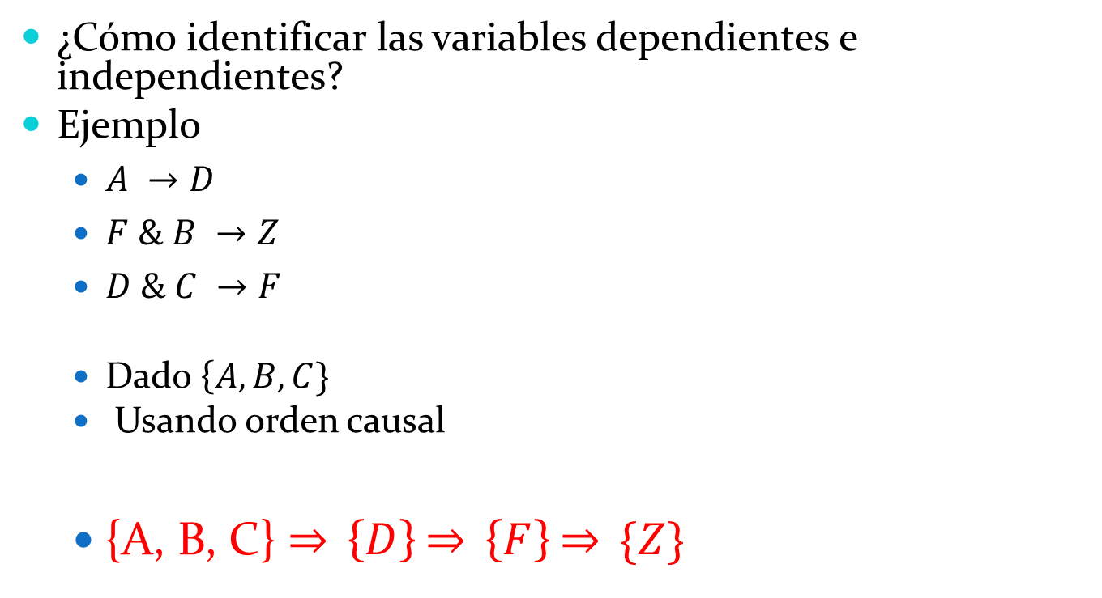
Control
¿Cómo identificar las variables dependientes e independientes?
Ejemplo
$A →D$
$F \& B →Z$
$D \& C →F$
Dado $\left\{A, B,C\}\right.$
Usando orden causal
{A, B, C} $\underset{⇒}{} \left\{D\right\}\underset{⇒}{} \left\{F\right\}\underset{⇒}{} \{Z\}$

Slide 26
Experimento Formal: Planificación
1. Concepción
Definir el objetivo de la investigación
2. Diseñar
Generar hipótesis cuantificables y (manejables) para ser probadas.
Definir los objetos o unidades experimentales.
Identificar el sujeto experimental
Identificar la variables de respuesta.

Slide 27
Experimento Formal: Planificación
3. Preparación
Tareas iniciales, compra de herramientas, hardware, capacitar al personal, etc.
4. Ejecución
5. Revisión y Análisis
6. Diseminación y toma de decisiones.
Documentar las conclusiones.

Slide 28
Experimento Formal: Principios
1. Replicación
Experimento bajo condiciones idénticas debería ser repetible.
Resultados confundidos o solapados (no se pueden separar las variables) deben ser evitados.
2. Randomización
Los escenarios de experimentación deben ser organizados de modo que los efectos de la variables no controladas sean minimizadas.

Slide 29
Experimento Formal: Principios
3. Control Local
Agrupamiento: asignar unidades experimentales a bloques de manera que las unidades son relativamente homogéneas. Los bloques son diseñados de manera que el diseño experimental captura la variación anticipada en los bloques agrupando variaciones, de forma que la variación no contribuye al error experimental.
Balanceo: es el agrupamiento y asignación de tratamientos de manera que un número igual de sujetos es asignado a cada tratamiento. El balanceo es deseable porque simplifica el análisis estadístico.

Slide 30
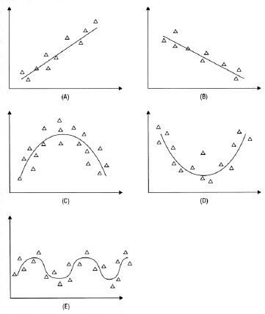
Experimento Formal: Principios
3. Control Local
Correlación: la técnica más popular para evaluar relaciones entre datos observados.
Correlación lineal y no lineal.
La correlación no-lineal es difícil de medir y puede estar oculta.

Slide 31
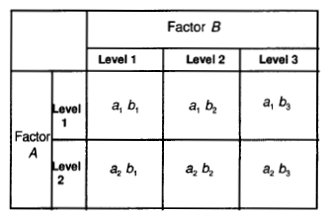
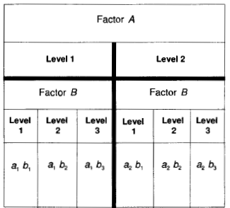
Experimento Formal: Tipos
Diseño Factorial
Cruce: cada nivel de cada factor aparece en cada nivel del otro factor.
Anidamiento: cada nivel de uno ocurre enteramente en conjunción con el nivel del otro
Un apropiado diseño de cruce y anidamiento puede reducir el número de casos a ser probados.

Slide 32
Experimento Formal: Tipos
Ventajas del diseño factorial
Los recursos pueden ser usados más eficientemente
La cobertura y completitud de las variables
Replicación implícita.
Desventajas del diseño factorial
Altos costos de preparación, administración y análisis.
El número de combinaciones crece rápidamente.
Algunas combinaciones pueden no tener valor.

Slide 33
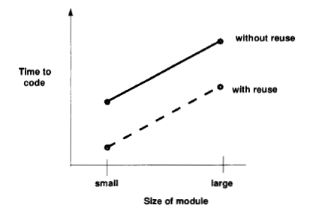
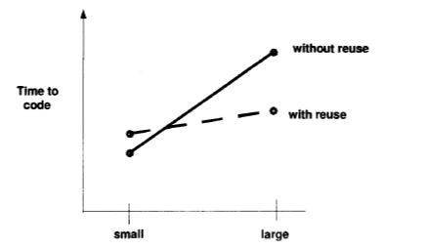
Experimento Formal: Tipos
Seleccionar el número de variables:
Variable única.
Múltiples variables.
Ejemplo: Medición del tiempo para codificar un módulo de un programa con o sin el uso de un repositorio reusable.
Sin considerar los efectos de las experiencia de los programadores.
Considerando los efectos de las experiencia de los programadores.

Slide 34

Experimento Formal: Línea Base
Línea base es el tratamiento promedio de una variable en un número de experimentos (o casos de estudio)
Provee una medida para identificar si el valor está dentro de un rango aceptable.
Puede ayudar el chequeo de la validez de la medición.

Slide 35
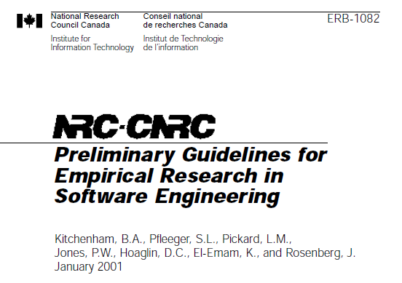
Pautas para la investigación empírica

Slide 36
Contenido
Contexto experimental
Diseño experimental
Recolección de Datos
Análisis
Presentación de Resultados
Interpretación de Resultados.

Slide 37
Contexto experimental
Asegurar que los objetivos de los experimentos han sido apropiadamente definidos.
Asegurar que la descripción del experimento provee suficiente detalle para los profesionales.
C1. Asegurase de especificar el contexto tanto como sea posible. En particular, definir claramente la entidades, atributos y mediciones.
C2. Si una hipótesis específica será probada, especificarla claramente antes de realizar el estudio, y discutir la teoría de la cual deriva, las posibles implicancias.
C3. Si el objetivo es exploratorio, especificar claramente, previo al análisis, que preguntas debe responder la investigación.

Slide 38
Diseño Experimental
Asegurar que el diseño es apropiado para los objetivos del experimento.
Asegurar que el objetivo del experimento puede ser logrado usando las técnicas especificadas en el diseño.
D1. Identificar la población desde donde se tomarán los objetos y sujetos.
D2. Definir el proceso por el cual los sujetos y objetos son seleccionados (criterio de inclusión/exclusión)
D3. Definir el proceso por el cual los sujetos y los objetos son asignados al tratamiento.

Slide 39
Diseño Experimental
D4. Restringirse al estudio diseños simples, o usar aquellos que están totalmente analizados en la literatura.
D5. Definir la unidad experimental.
D6. Para experimentos formales, realizar un pre-experimento o pre-cálculo, pero estimar o identificar el tamaño mínimo de la muestra requerida.
D7. Usar apropiados niveles de blinding
D8. Evitar el uso de controles, a menos que se está seguro que se puede controlar de una manera no ambigua.
D9. Definir completamente todos los tratamientos (intervenciones)
D1O. Justificar la selección de las mediciones resultantes en términos de la relevancia de los objetivos del estudio empírico.

Slide 40
Recolección de Datos
Asegurar que el proceso de recolección de datos está bien definido.
Monitorear la recolección de datos y observar las desviaciones contra el diseño del experimento.
DC1. Definir todas las mediciones de software, incluyendo entidad, atributo, unidad y reglas de conteo.
DC2. Describir cualquier método de control de calidad usado para asegurar las completitud y precisión de la recolección de datos.
DC3. Para estudios con observaciones, registrar datos de los sujetos que caen fuera del estudio.
DC4. Para estudios con observaciones, registrar datos sobre otras mediciones de desempeño que pueden ser afectadas de manera adversa por el tratamiento, aún si no son le foco principal del estudio.

Slide 41
Análisis
Asegurar que los datos recolectados desde el experimento son analizados correctamente-
Monitorear el análisis de datos y observar las desviaciones contra el diseño del experimento.
A1. Especificar los procedimientos usados para el control de las múltiples pruebas.
A2. Considerar el uso de blind análisis
A3. Realizar el análisis de sensibilidad.
A4. Asegurar que los datos no violan las asunciones que se usaron en las pruebas.
A5. Aplicar controles de calidad apropiados para verificar los resultados.

Slide 42
Presentación de Resultados
Asegurar que el lector de los resultados pueden entender el objetivo, el proceso y los resultados del experimento.
P1. Describir una referencia a todos los procedimientos usados. Citar el paquete estadísticos utilizado.
P2. Presentar resultados cuantitativos así como los niveles de significancia. Los resultados cuantitativos deberían mostrar la magnitud de los efectos y los límites de confianza.
P3. Presentar los datos crudos cuando sea posible. De otra manera confirmar que están disponible para su revisión.
P4. Proveer apropiadas descripciones estadísticas.
P5. Hacer un uso apropiados de los gráficos.

Slide 43
Interpretación de los resultados
Asegurar que las conclusiones son derivadas exclusivamente de los resultados del experimento.
I1. Definir la población a la que se aplican los modelos predictivos y estadísticos.
I2. Diferenciar entre la significancia estadística y la importancia práctica.
I3. Especificar cualquier limitación del estudio.

